Slide 1


Armazenamento de dados em Nuvem
Helber Wagner da Silva
Professor de TI do IFRN Campus Canguaretama
Doutorando em Ciência da Computação (UFRN)
helber.silva@ifrn.edu.br

Slide 2
Roteiro
Aquecimento
Não dependa (somente) do pendrive!
Que nuvem é essa?
Usando o Google Drive
Conclusão

Slide 3
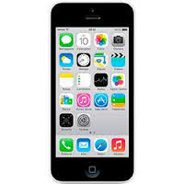


+
Smartphone
Acesso à Internet
Sociedade Pós-Moderna
(ou da Informação)
notícias, “Face”, email, video, música, fotos,
banco, compras, “zap zap”… e Educação

Slide 4

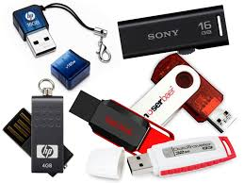

Pendrive
Fácil de usar
Guarda muitos dados
Ele queima (tchau dados)
Fácil de perder
É leve

Slide 5


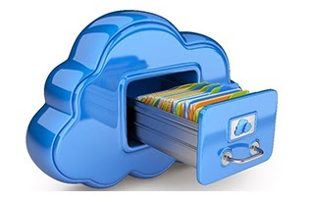
Nuvem:
Ambiente onde os dados estão guardados em computadores remotos (isto é, são acessados pela Internet)

Slide 6
Por que usar a nuvem?
Acesso a dados de qualquer computador (ou smartphone)
Guarda mais dados que pendrives
Permite compartilhar dados
Tem histórico de eventos (inclusão, exclusão, etc)

Slide 7

Com que nuvem eu vou?
Box
Google Drive
Amazon Cloud Drive
Dropbox
iCloud

Slide 8
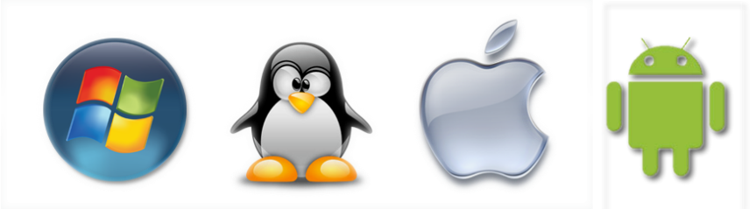

Com que nuvem eu vou?
Sistema Operacional
Espaço de armazenamento

Slide 9

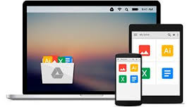
Google Drive
Funciona em Android, Windows, Linux, Mac (Apple)
Armazena foto, video, texto, desenho, dentre outros
Permite compartilhar arquivos (sem necessidade de enviar email)
15GB de espaço (grátis)

Slide 10
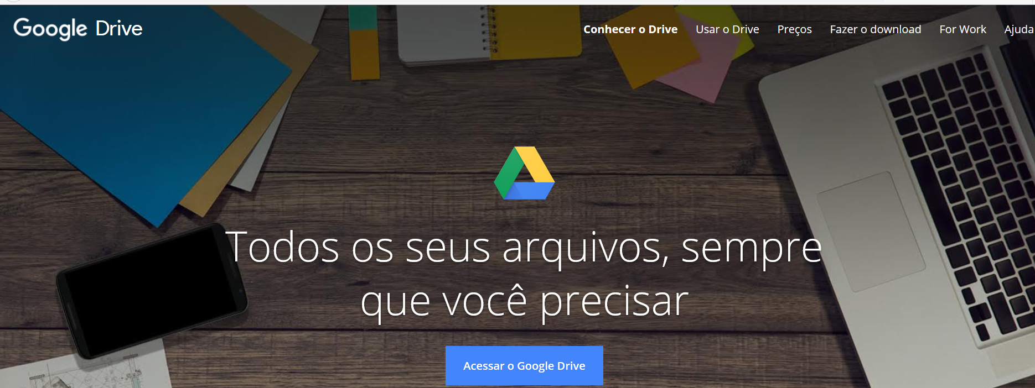
drive.google.com
Requer criação de conta no Google

Slide 11
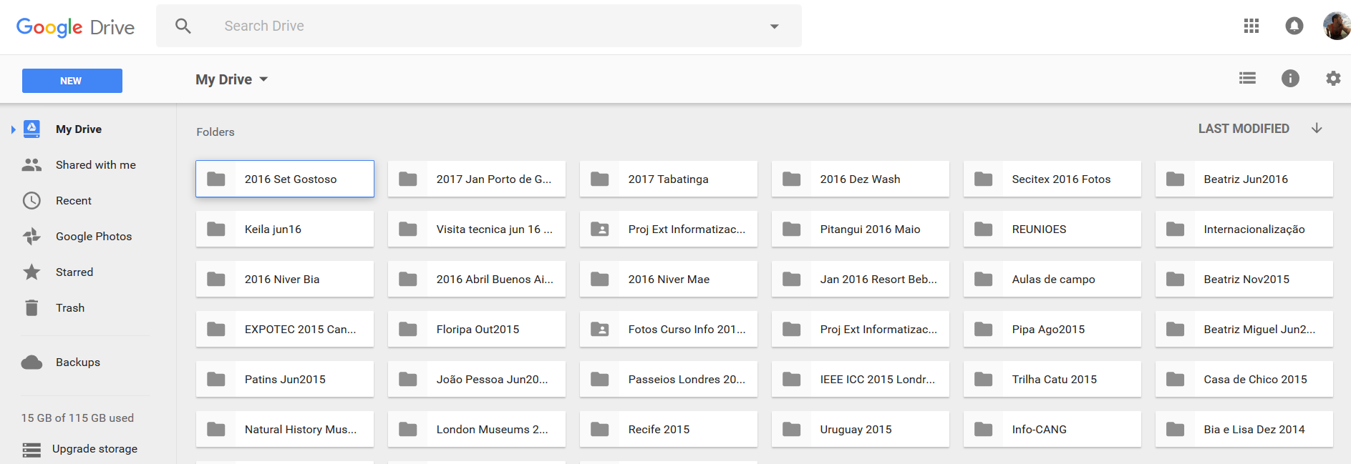
Tela inicial do Google Drive

Slide 12
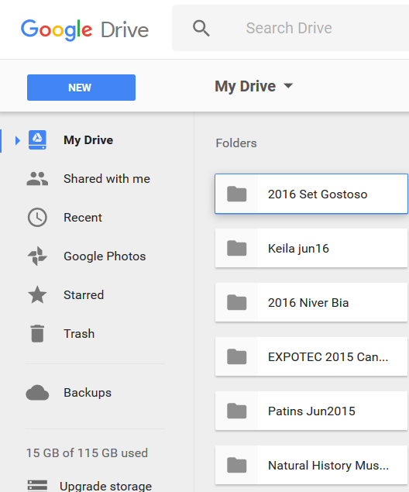
Tela inicial do Google Drive
1

Slide 13
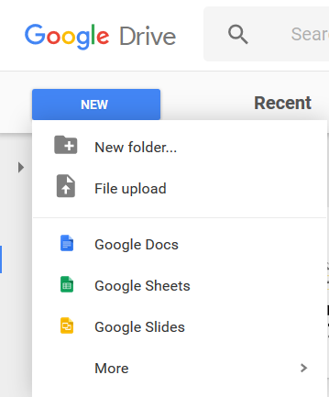
Criar uma Pasta na nuvem
1
1
Menu de Opções
2
2
Opção “Nova Pasta”

Slide 14
Upload de arquivo para nuvem
1
1
Menu de Opções
2
Opção “Upload”
2

Slide 15
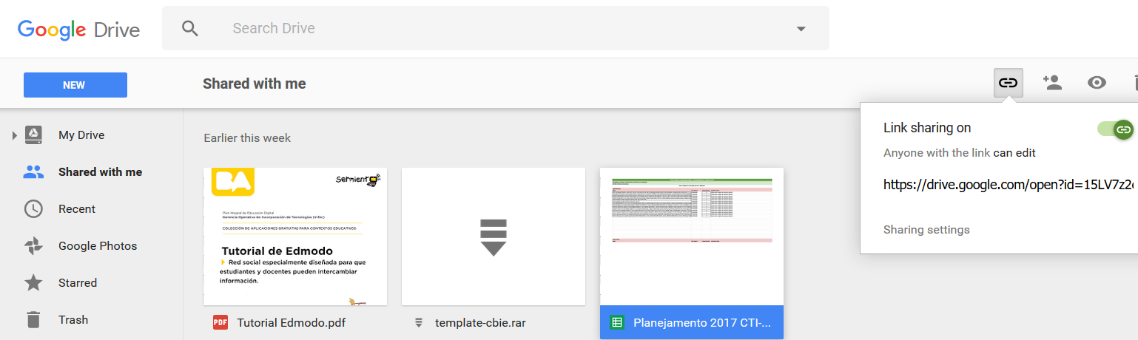
Compartilhando arquivos
3
1
2
1
Menu de Compartilhamento
2
Selecionar o arquivo a ser Compartilhado
3
Criar um link de Compartilhamento
(pode ser enviado por email, WhatsApp, etc.)

Slide 16
Conclusão
Há diferentes nuvens
Google Drive
Guarde dados
Compartihe dados

Slide 17
Perguntas?
helber.silva@ifrn.edu.br

Slide 18
Criando Texto Compartilhado
1
1
Menu de Opções
2
Opção “Google Docs”
(texto colaborativo)
2

